Slide 1


Ministero dell’Istruzione, dell’ Università e della Ricerca
Ufficio Scolastico Regionale per la Campania
DIREZIONE GENERALE
IC3 “de Curtis Ungaretti” - Ercolano
Incontro di Informazione docenti neoassunti
a.s. 2015/2016
22/02/2016

Slide 2
CONTENUTI
1. Oggetto, finalità e destinatari
Finalità dell’anno di prova
Fonti normative
Rapporto tra anno di prova e anno di formazione
L’integrazione dei percorsi
Destinatari dell’anno di prova e dell’anno di formazione
Durata e servizi utili ai fini del periodo di formazione e di prova
Differimento della presa di servizio
Particolari situazioni di servizio
2. Aspetti didattici, organizzativi e amministrativi
Criteri per la valutazione del docente in periodo di formazione e di prova
Bilancio delle competenze, analisi dei bisogni e obiettivi della formazione
Le quattro fasi del percorso formativo
Il Docente Tutor
Il portfolio professionale
Procedure per la valutazione del periodo di formazione e di prova
La conferma in ruolo

Slide 3




Oggetto, finalità e destinatari

Slide 4
Finalità dell’anno di formazione e prova
Il periodo iniziale di servizio del docente, che coincide con l’anno di prova e di formazione, ha una duplice valenza:
da un lato si consolidano le basi formative previste dal profilo docente;
dall’altro si verificano le competenze professionali del docente, osservate nell’azione didattica e nelle attività ad essa preordinate e ad essa strumentali, nonché nell’ambito delle dinamiche organizzative dell’istituzione scolastica, al fine di conseguire gli standard professionali richiesti.

Slide 5

Fonti normative
LEGGE N. 270/1982
art. 440 D.Lgs.vo n. 297/1994
“L'anno di formazione ha inizio con l'anno scolastico dal quale decorrono le nomine e termina con la fine delle lezioni; per la sua validità è richiesto un servizio minimo di 180 giorni.
Ai fini della conferma in ruolo i docenti, al termine dell'anno di formazione, discutono con il Comitato per la valutazione del servizio una relazione sulle esperienze e sulle attività svolte. Sulla base di essa e degli altri elementi di valutazione forniti dal Capo d'istituto, il Comitato per la valutazione del servizio esprime il parere per la conferma in ruolo”..
Istituzione corso di formazione
per i docenti neoassunti

Slide 6

C. C.N.L. Comparto Scuola 2006/2009
ART. 27 “Il profilo professionale dei docenti è costituito da competenze disciplinari, psicopedagogiche, metodologico-didattiche, organizzativo - relazionali e di ricerca, documentazione e valutazione tra loro correlate ed interagenti, che si sviluppano col maturare dell’esperienza didattica, l’attività di studio e di sistematizzazione della pratica didattica. I contenuti della prestazione professionale del docente si definiscono nel quadro degli obiettivi generali perseguiti dal sistema nazionale di istruzione e nel rispetto degli indirizzi delineati nel piano dell’offerta formativa della scuola”.
ART. 68 “Per i docenti a tempo indeterminato, di nuova assunzione, l’anno di formazione trova realizzazione attraverso specifici progetti contestualizzati, anche con la collaborazione di reti e/o consorzi di scuole”.

Slide 7


Legge n. 107/2015
“Riforma del sistema nazionale
di istruzione e formazione e delega per
il riordino delle disposizioni legislative vigenti”
La legge n. 107/2015 introduce significativi cambiamenti in materia di anno di prova e anno di formazione. I commi dal 115 al 120 trattano della materia, specificando che, dopo la nomina in ruolo, il personale docente effettua un anno di formazione e prova ai fini della conferma in ruolo.
.

Slide 8

Decreto Ministeriale n. 850 del 27.10.2015
Il decreto individua gli obiettivi, le modalità di valutazione del grado di raggiungimento degli stessi,
le attività formative e i criteri per la valutazione del personale docente
ed educativo in periodo di formazione e di prova.
emanato ai sensi dell’articolo 1,
comma 118 della legge 13 luglio 2015, n. 107.

Slide 9
Rapporto tra anno di prova e
anno di formazione
L’obbligo contrattuale del neo-assunto comprende 2 percorsi:
Anno di Prova
Anno di Formazione
I termini “prova” e “formazione” sono talvolta utilizzati, erroneamente, come sinonimi, sebbene sottendano istituti che hanno presupposti differenti:
l’anno di prova assolve ad un interesse meramente amministrativo;
L’anno di formazione rispecchia la necessità di preparare, aggiornare, dal punto di vista educativo-didattico-metodologico, il docente immesso in ruolo.

Slide 10
L’integrazione dei percorsi
I due percorsi (anno di prova – anno di di formazione) si integrano ed è necessario il superamento di entrambi ai fini della conferma in ruolo.
Al termine del periodo di prova e di formazione il docente sostiene un colloquio innanzi al Comitato di valutazione della scuola in cui effettua l’anno di prova.

Slide 11


La legge n. 107/2015 introduce significativi cambiamenti
riguardo all’ anno di formazione e di prova.
I commi dal 115 al 120 trattano la materia , specificando che, dopo la nomina in ruolo, il personale docente effettua un anno di formazione e prova ai fini della conferma in ruolo.
In qualunque caso, la ripetizione del periodo di prova comporta la partecipazione alle connesse attività di formazione, che sono da considerarsi parte integrante dello stesso servizio di prova.
(art. 2 D.M. 850/2015).

Slide 12
Destinatari
del periodo di formazione e di prova
L'obbligo ad effettuare il periodo di formazione e di prova riguarda:
i docenti neo-assunti con incarico a tempo indeterminato che aspirino alla conferma in ruolo;
i docenti per i quali sia stata richiesta la proroga del periodo di formazione e prova o che non abbiano potuto completarlo negli anni precedenti;
i docenti per i quali sia stato disposto il passaggio di ruolo;
i docenti per i quali sia stata espressa valutazione negativa del periodo di formazione e di prova. In tale ultimo caso è previsto un secondo periodo di formazione e di prova non rinnovabile.

Slide 13

Durata e servizi utili ai fini del periodo di formazione e di prova
Il superamento del periodo di formazione e prova è subordinato allo svolgimento di servizio effettivamente prestato per almeno 180 giorni nel corso dell’anno scolastico, di cui almeno 120 per le attività didattiche.
(art. 3 D.M. 850/2015)

Slide 14
Nei 180 giorni vanno considerati:
le attività connesse al servizio scolastico,
i periodi di sospensione delle lezioni e delle attività didattiche,
gli esami, gli scrutini ed ogni altro impegno di servizio,
il primo mese del periodo di astensione obbligatoria dal servizio per gravidanza.
Nei 180 giorni non vanno considerati i giorni:
di congedo ordinario e straordinario
di aspettativa a qualunque titolo.

Slide 15
Nei 120 giorni di attività didattica vanno compresi:
i giorni effettivi di insegnamento;
i giorni impiegati presso la sede di servizio per ogni altra attività preordinata al migliore svolgimento dell’azione didattica, ivi comprese la valutazione, la progettazione, la formazione, le attività collegiali.

Slide 16
Differimento della presa di servizio
In caso di differimento della presa di servizio, il periodo di formazione e prova può essere svolto nell’anno scolastico di decorrenza giuridica della nomina anche presso l’istituzione scolastica statale ove è svolta l’eventuale supplenza annuale o sino al termine del servizio purché sul medesimo posto o classe di concorso affine.
In tale caso la formazione è effettuata con riferimento al posto o alla classe i concorso di immissione in ruolo.

Slide 17
Particolari situazioni di servizio
Il docente che presta servizio in qualità di supplente può svolgere, su richiesta e a seguito di autorizzazione del Dirigente dell’Ambito Territoriale competente, il periodo di prova e formazione nella scuola di servizio, nel rispetto dei seguenti criteri:
a) la supplenza su posto di sostegno per la scuola dell’infanzia e per la scuola primaria è valida indifferentemente ai fini dello svolgimento del periodo di prova su posto di sostegno per la scuola dell’infanzia o primaria;
b) la supplenza su posto di sostegno per la scuola secondaria di primo e di secondo grado è valida indifferentemente ai fini dello svolgimento del periodo di prova su posto di sostegno per la scuola secondaria di primo e di secondo grado;
c) per le classi di concorso, la supplenza è valida sullo specifico grado di istruzione e in considerazione della corrispondenza degli insegnamenti impartiti con quelli relativi alla classe di concorso di immissione in ruolo.

Slide 18
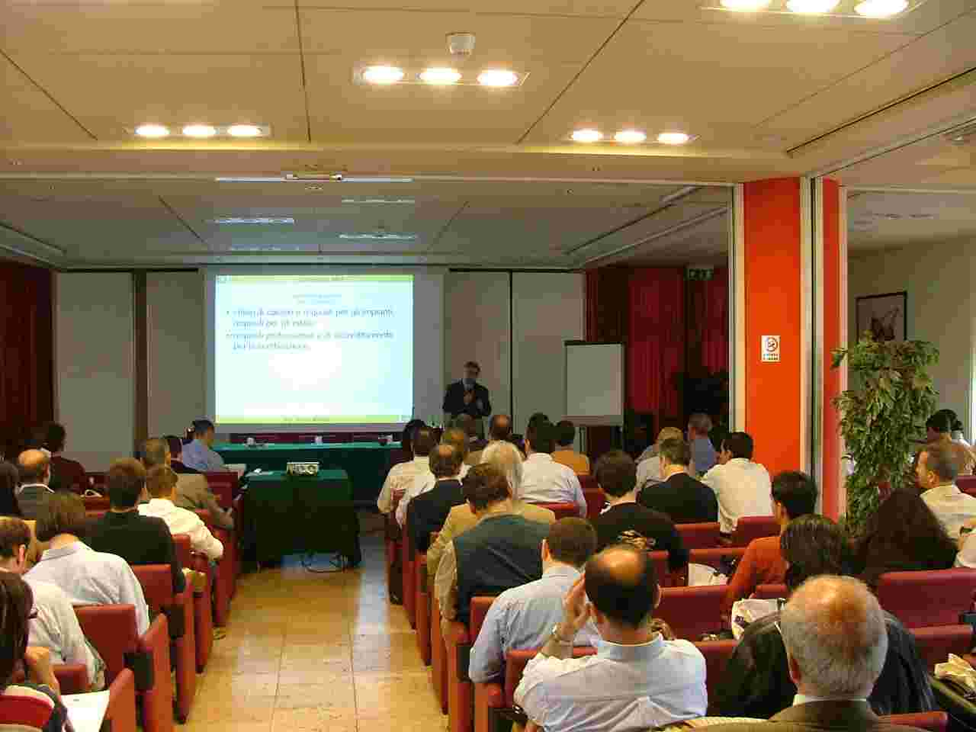



Aspetti didattici, organizzativi e amministrativi

Slide 19
Criteri per la valutazione del docente in periodo di formazione e di prova
Il periodo di prova e di formazione dei docenti e degli educatori neo assunti ha l’obiettivo di verificare:
il corretto possesso ed esercizio delle competenze culturali, disciplinari, didattiche e metodologiche con riferimento ai nuclei fondanti dei saperi, ai traguardi di competenza e agli obiettivi di apprendimento previsti dagli ordinamenti vigenti;
il corretto possesso ed esercizio delle competenze relazionali, organizzative e gestionali;
l’osservanza dei doveri connessi con lo status di dipendente pubblico e inerenti la funzione docente;
la partecipazione alle attività formative e il raggiungimento degli obiettivi dalle stesse previsti.

Slide 20


criterio a) il corretto possesso ed esercizio delle competenze culturali, disciplinari, didattiche e metodologiche con riferimento ai nuclei fondanti dei saperi, ai traguardi di competenza e agli obiettivi di apprendimento previsti dagli ordinamenti vigenti;
Per dette finalità il Dirigente Scolastico mette a disposizione del docente:
• il Piano dell’Offerta Formativa,
• la documentazione tecnico-didattica delle classi
di pertinenza del docente neo immesso in ruolo.
Sulla base di tali documenti il docente predispone
la programmazione annuale:
sugli esiti di apprendimento attesi,
sulle metodologie didattiche da utilizzare,
sulle strategie inclusive per gli alunni BES e per le eccellenze,
sugli strumenti e sui criteri di valutazione degli alunni.
(art. 4 D.M. 850/2015)

Slide 21



criterio b) il corretto possesso ed esercizio delle competenze relazionali, organizzative e gestionali
Ai fini della verifica del criterio b) sono valutate
- l’attitudine collaborativa del docente:
nei contesti didattici, progettuali, collegiali,
con le famiglie e con il personale scolastico;
- la capacità di affrontare situazioni relazionali complesse e dinamiche interculturali;
- la partecipazione attiva e il sostegno ai piani di miglioramento dell’istituzione scolastica.

Slide 22
criterio c) l’osservanza dei doveri connessi con lo status di dipendente pubblico e inerenti la funzione docente
Ai fini della verifica del criterio c)
costituiscono parametri di riferimento:
Il D. Lgs. n. 165/2001;
Il DPR n. 62/2013 (Regolamento recante il Codice di comportamento dei dipendenti pubblici);
Il regolamento dell’istituzione scolastica.

Slide 23
criterio d) la partecipazione alle attività formative e il raggiungimento degli obiettivi dalle stesse previsti
Ai fini della verifica del criterio d)
occorre tenere in considerazione quanto specificato nelle seguenti diapositive dedicate al bilancio delle competenze, ai bisogni formativi e agli obiettivi della formazione.

Slide 24

Bilancio di competenze, bisogni formativi e obiettivi della formazione
Il Docente neo immesso in ruolo, entro il secondo mese di attività, deve predisporre, con la collaborazione del Docente Tutor, un primo bilancio in forma di autovalutazione strutturata sulle proprie competenze, in modo da far emergere i punti da potenziare, per elaborare un progetto personalizzato di formazione in servizio.
Primo bilancio delle competenze
Progetto personalizzato di formazione in servizio

Slide 25
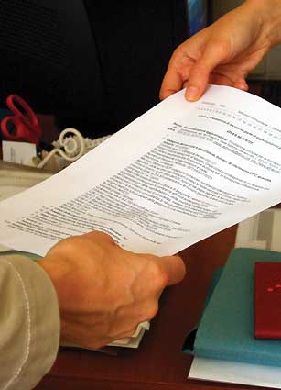
Il Dirigente Scolastico assieme al docente neo immesso in ruolo, sentito il Docente Tutor, in relazione ai bisogni della scuola stabiliscono, con un apposito patto per lo sviluppo professionale, gli obiettivi di sviluppo delle competenze culturali, disciplinari, didattico-metodologiche e relazionali da raggiungere o migliorare attraverso:
le attività formative previste nell’anno di prova;
la partecipazione alle attività formative attivate dall’istituzione scolastica;
l’eventuale utilizzo della carta elettronica per l’aggiornamento.

Slide 26

Al termine del periodo di prova il Docente neo immesso in ruolo, con la supervisione del Tutor, traccia un nuovo bilancio di competenze per registrare i progressi professionali e gli eventuali nuovi sviluppi da ipotizzare.
Secondo bilancio delle competenze

Slide 27





Le quattro fasi del percorso formativo
Incontri propedeutici e di restituzione finale | Laboratori formativi dedicati | Peer to peer e osservazione in classe | Formazione on line | TOTALE
6 ORE | 12 ORE | 12 ORE | 20 ORE | 50 ORE

Slide 28
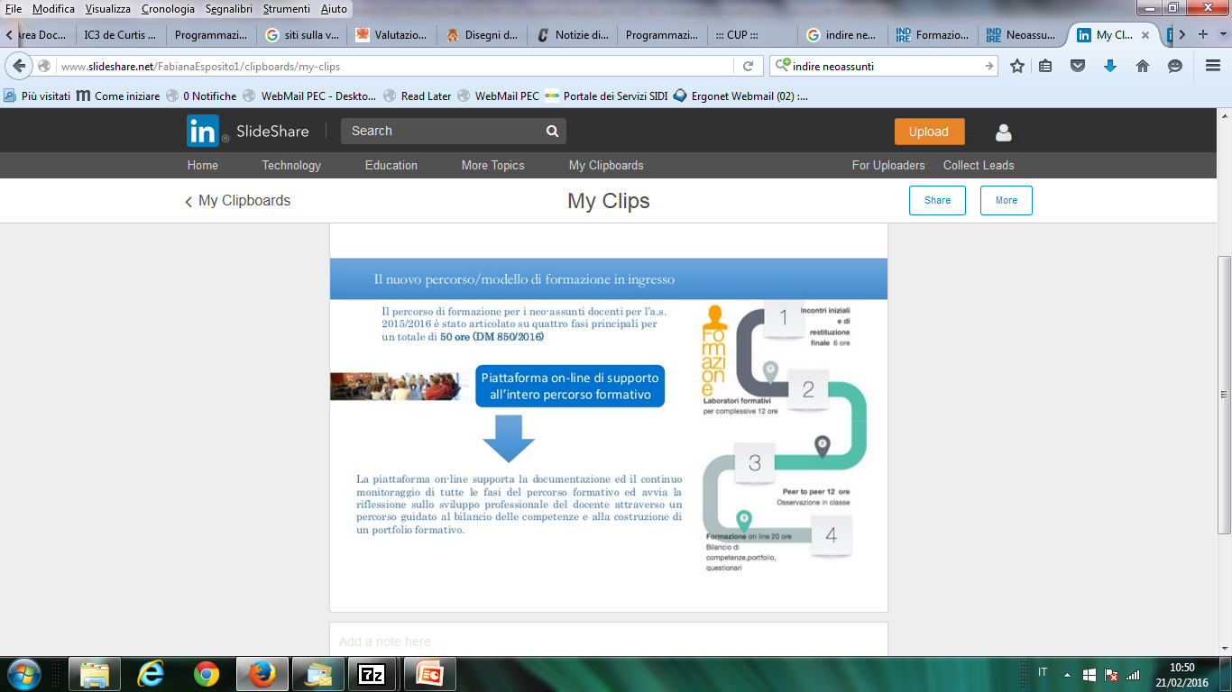

Slide 29

Il Docente Tutor
Il Piano di formazione prevede un monte ore svolto in collaborazione con il tutor di scuola e dedicato a momenti di tutoraggio e di osservazione reciproca, di affiancamento nel lavoro didattico, di riflessione e di documentazione.
Questa modalità innovativa, avviata nel corso dell’a.s. 2014/2015, è stata pensata nell’intento di curvare il periodo di prova verso una dimensione di concreta esperienza sul campo, comprendendo momenti di reciproca osservazione, valorizzando le professionalità e le competenze dei docenti più esperti.
Sono criteri prioritari per la designazione del docente tutor il possesso di uno o più tra i titoli previsti dall’allegato A, tabella 1 del D.M. 11.11.2011

Slide 30

Compiti del tutor
Il docente tutor svolge i seguenti compiti fondamentali:
accoglie il neo-assunto nella comunità professionale;
favorisce la sua partecipazione ai diversi momenti della vita collegiale della scuola;
esercita ogni utile forma di ascolto, consulenza e collaborazione per migliorare la qualità e l’efficacia dell’insegnamento;
predispone momenti di reciproca osservazione (peer to peer)
Rilascia parere motivato al DS circa le caratteristiche dell’azione professionale del docente a lui “affidato”

Slide 31
L’osservazione in classe
Articolazione di massima:
3 ore progettazione condivisa;
4 ore di osservazione del docenete neoassunto nella classe del tutor;
4 ore di osservazione del tutor nella classe del neossunto;
1 ora di verifica dell’esperienza

Slide 32


Slide 33
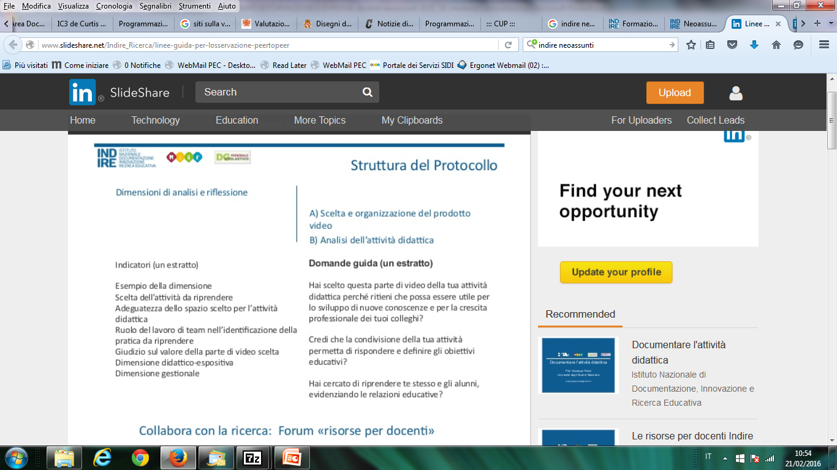

Slide 34
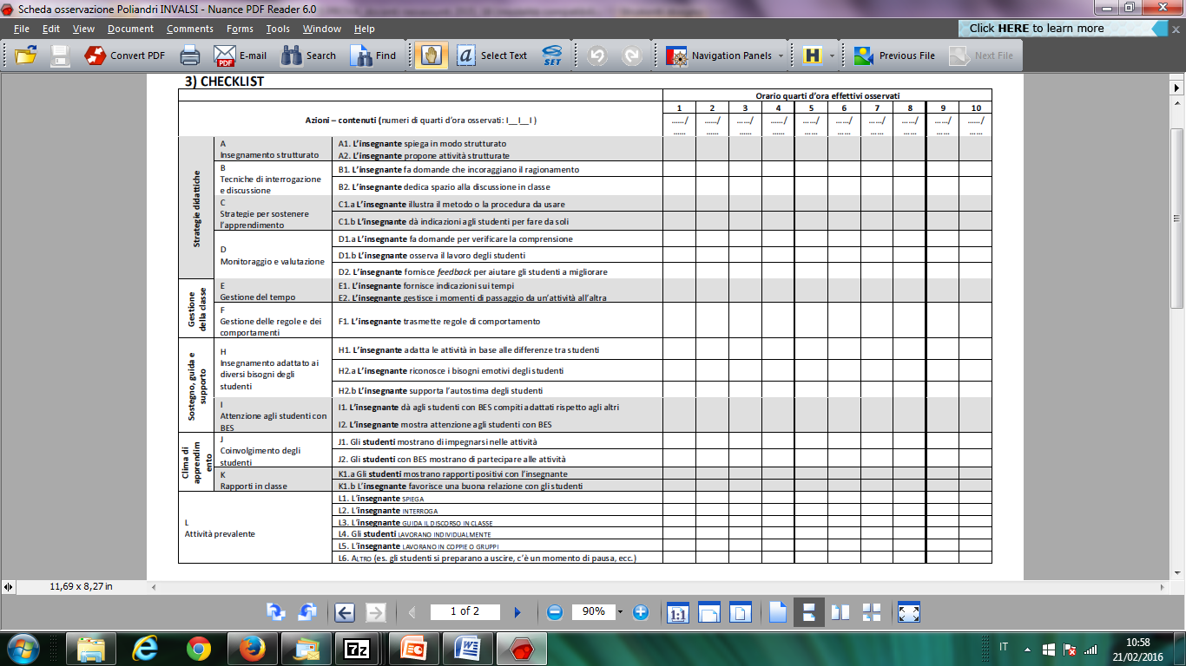
Esempi di schede di osservazione

Slide 35

Il portfolio professionale
Nel corso del periodo di formazione il docente neo-assunto cura la predisposizione di un proprio portfolio professionale.
Il portfolio è suddiviso in 4 parti:
a) descrizione del curriculum professionale del docente;
b) elaborazione di un bilancio di competenze, all’inizio del percorso formativo;
c) documentazione di fasi significative della progettazione didattica, delle attività svolte e delle verifiche intraprese;
d) realizzazione di un bilancio conclusivo e previsione di un piano di sviluppo professionale.

Slide 36
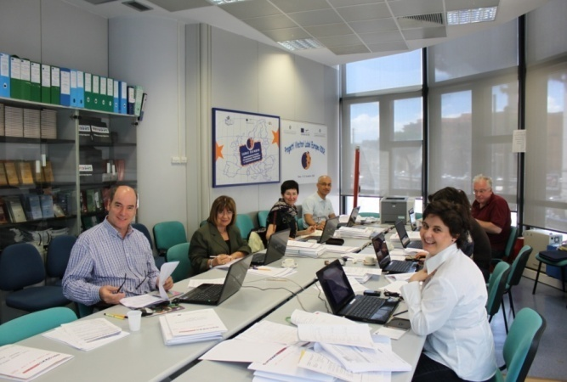
Procedure per la valutazione del periodo di formazione e di prova
Al termine dell’anno di formazione e di prova, nel periodo intercorrente tra il termine delle attività didattiche, compresi gli esami di qualifica e di Stato, e la conclusione dell’anno scolastico, il Comitato di valutazione è convocato dal Dirigente Scolastico per procedere all’espressione del parere sul superamento del periodo di formazione e di prova.
Notes:
Per quanto riguarda la valutazione, a richiesta dell’interessato, il periodo preso in oggetto dalla procedura di valutazione riguarda gli ultimi tre anni di servizio prestato dall’interessato.
Nel caso in cui il servizio triennale non sia stato svolto interamente nella scuola di attuale servizio del docente, il dirigente scolastico acquisisce gli opportuni elementi di informazione.
In riferimento alla riabilitazione, il Comitato annulla gli effetti delle sanzioni disciplinari inflitte ai docenti a condizione che il sanzionato abbia mantenuto unacondotta meritevole. Dall’annullamento degli effetti della sanzione non può derivare al sanzionato alcun diritto di risarcimento per la sanzione comunque scontata.
Tutte le sanzioni possono essere annullate a due anni di distanza dalla loro applicazione. La sospensione dall’insegnamento per sei mesi e l’utilizzazione, trascorso questo periodo, in compiti diversi dall’insegnamento o dalla funzione direttiva possono essere annullati allo scadere del quinto anno successivo all’applicazione.
Per queste due fattispecie il comitato opera con la presenza dei genitori e degli studenti, salvo che la valutazione del docente riguardi un membro del comitato che verrà sostituito dal consiglio di istituto.

Slide 37

Comitato di Valutazione
Nella nuova regia del comitato, ai fini del superamento del periodo di formazione e di prova per il personale docente ed educativo, l’organo collegiale è chiamato ad esprimere il proprio parere con una componente ridotta ossia senza genitori, studenti e membro esterno, ma con la presenza del Dirigente scolastico, che lo presiede, con la rappresentanza dei docenti e del docente cui sono affidate le funzioni di tutor, il quale dovrà presentare le risultanze emergenti dall’istruttoria compiuta in merito alle attività formative e alle esperienze di insegnamento del docente neo-assunto.

Slide 38
Il Dirigente Scolastico
Il Dirigente Scolastico procede alla valutazione del personale docente in periodo di formazione e di prova sulla base dell’istruttoria compiuta.
Il parere del Comitato è obbligatorio, ma non vincolante per il Dirigente Scolastico che può discostarsene con atto motivato.

Slide 39


La conferma in ruolo
In caso di giudizio favorevole, il Dirigente Scolastico emette provvedimento motivato di conferma in ruolo per il docente neo-assunto, ai sensi dell’art. 14 del DPR n. 275 del 8/3/99.
In caso di giudizio sfavorevole, il D.S. emette provvedimento motivato di ripetizione del periodo di formazione e di prova. Tale provvedimento dovrà indicare gli elementi di criticità emersi e le forme di supporto formativo e di verifica del conseguimento degli standard richiesti ai fini della conferma in ruolo.

